Slide 1
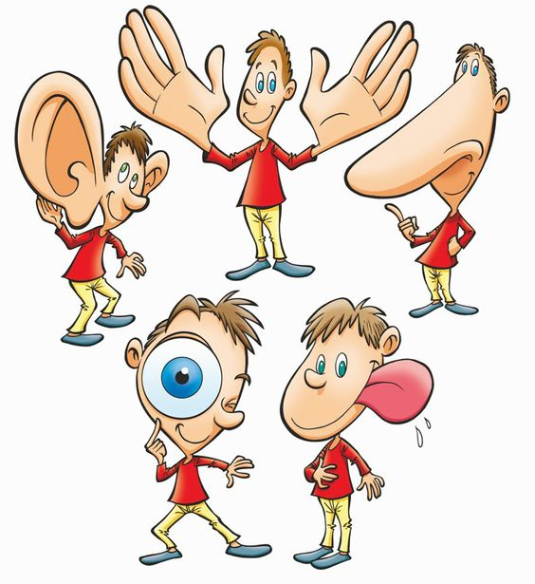
ИНТЕРАКТИВНАЯ ИГРА
«Развиваем 5 чувств»
ИГРАЕМ?

Slide 2
ВКУС: что мы пробуем на вкус?

Slide 3
ОБОНЯНИЕ: что мы нюхаем?

Slide 4
СЛУХ: что мы слышим?

Slide 5
ОСЯЗАНИЕ: что можно пощупать?

Slide 6
ЗРЕНИЕ: что мы можем увидеть?

Slide 7
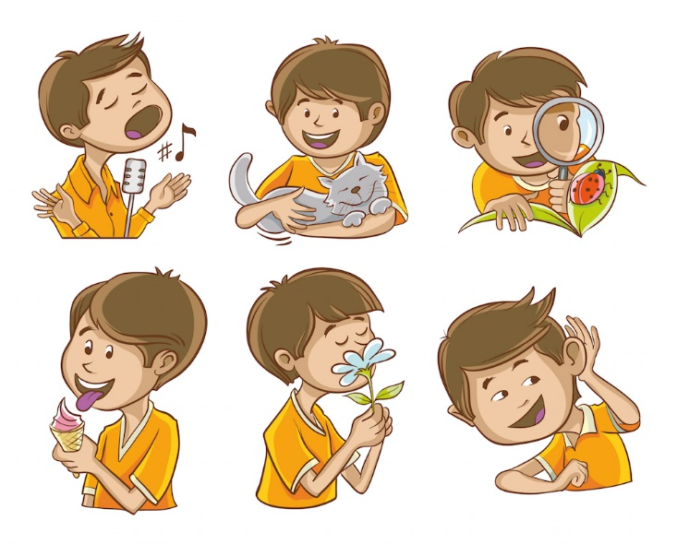
Спасибо за игру!!!!

